Slide 1
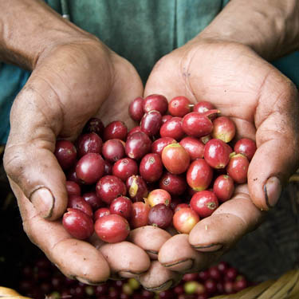
PRAVIČNA TRGOVINA

Slide 2
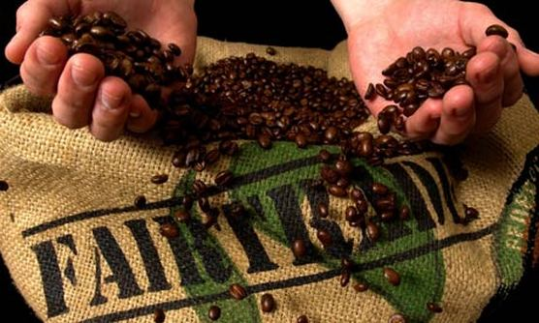
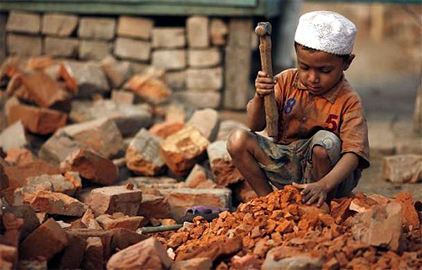
Kaj je?
"trgovinsko partnerstvo”
prizadeva za večjo enakopravnost v mednarodni trgovini
trajnostni razvoj - ponuja boljše pogoje prodaje, zagotavlja pravice
ime za gibanje
Princip - manjši ponudniki in proizvajalci dostopajo do trga brez posrednikov , dobijo pošteno plačilo
prepovedana suženjstvo in otroško delo

Slide 3
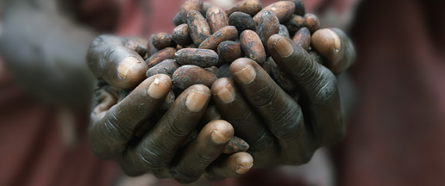
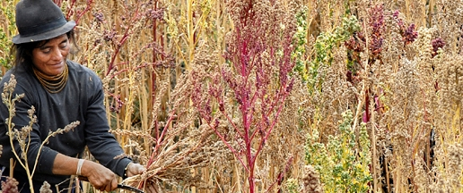
Zgodovina
prelom dvajsetega stoletja – v poznih štiridesetih in petdesetih letih
nevladne organizacije začele prodajati izdelke od proizvajalcev z Juga
Prva uradna - ZDA 1958
trgovale v glavnem z rokodelci in obrtniki
ponujale ročna dela

Slide 4
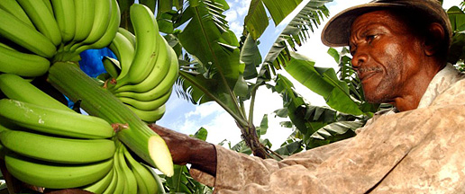
Cilji
povečati dohodek in možnost izbire revnih proizvajalcev
zmanjševanje lakote na Jugu
vračanje dostojanstva nerazvitim družbam
Zapostavljenim proizvajalcem omogoča dostop do razvitih trgov
Šibkejše proizvajalcem ščiti pred izkoriščanjem
Prizadeva si za večjo enakost v mednarodni trgovini

Slide 5
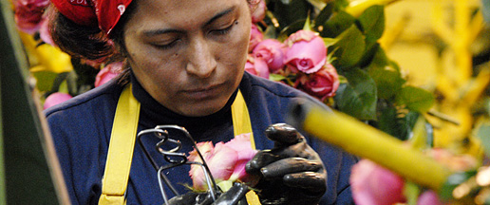
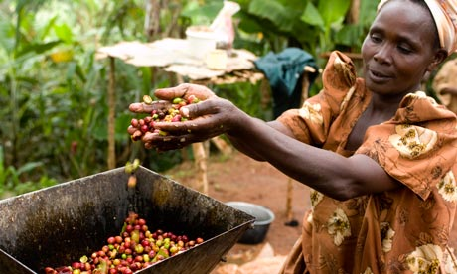
Zakaj jo potrebujemo?
Ker je velik del obstoječe mednarodne trgovine nepravičen
Številni proizvajalci surovin ne prejmejo plačila
ne zaslužijo dovolj za dostojno preživetje

Slide 6
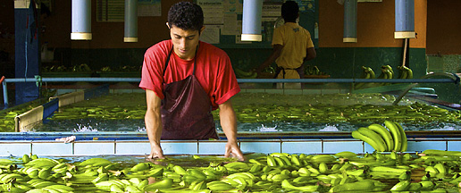
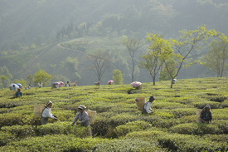
V čem se razlikuje od navadne trgovine?
ščiti proizvajalci pred velikimi nihanji tržnih cen
zagotavlja, da je odkupna cena izdelkov vedno višja od proizvodnih stroškov
zagotavlja, da proizvajalci prejmejo bistveno višji delež od prodane cene izdelka
spodbuja pridelavo iz certificiranega ekološkega kmetijstva

Slide 7
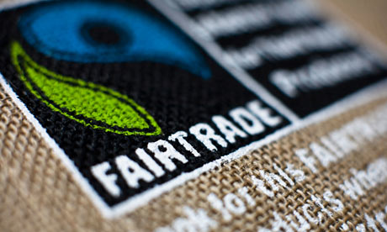
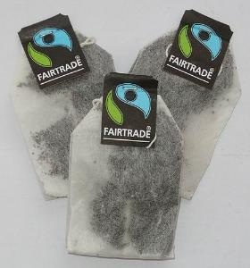
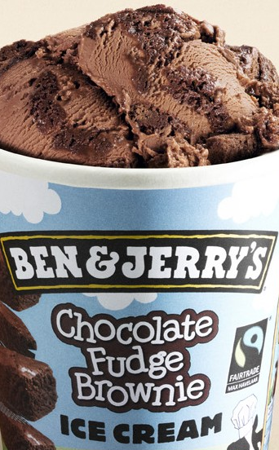
Kako prepoznati izdelke?

Slide 8
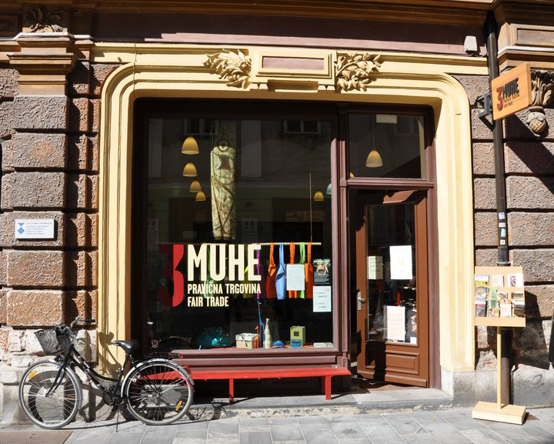
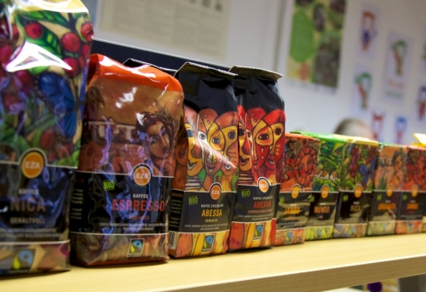
V sloveniji
Odjuga
3muhe

Slide 9
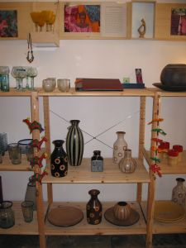
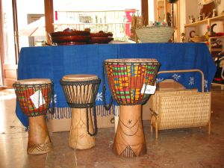
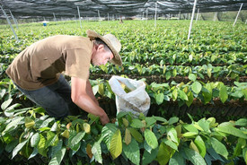
Danes
globalno gibanje
3000 lokalnih organizacij, v več kot 50 državah z Juga
izdelki se prodajajo v tisočih svetovnih ali pravičnih trgovinah, supermarketih in na mnogi drugih prodajnih mestih držav s Severa
postaja čedalje uspešnejša

Slide 10
Viri:
Slike:
http://www.suhaibwebb.com/society/international/islam-and-fair-trade/
http://feo-english.weebly.com/fair-trade.html
http://www.fairtrade.net/producer-certification-fund.html
http://www.fairtrade.net/producer-services-and-relations.html
http://www.fairtrade.net/access-to-finance.html
http://www.fairtrade.net/workers-rights.html
http://online.wsj.com/news/articles/SB10001424052748704825504574581842838721578
http://www.fdin.org.uk/2010/07/ben-and-jerrys-fudge-brownie-ice-cream-is-now-fairtrade/
http://www.theguardian.com/global-development/2012/feb/27/aid-fair-trade
http://www.starbucks.co.uk/menu/beverage-list/bottled-drinks/starbucks-bottled-coffee-frappuccino-coffee-drink
http://www.rediff.com/money/report/slide-show-1-worst-forms-of-child-labour-in-asia/20121122.htm
http://www.yorkcoffeesystems.com/fairtrade-products/fair-trade-tagged-tea-bags/
http://www.3muhe.si/?subpageid=86&id=84
http://www.umanotera.org/index.php?node=79
Podatki:
http://dk.fdv.uni-lj.si/diplomska/pdfs/Petrovic-Katarina.PDF
http://www.fairtrade.net/
http://www.umanotera.si/index.php?node=79
http://www.humanitas.si/
http://www.3muhe.si/?subpageid=94
http://sl.wikipedia.org/wiki/Pravi%C4%8Dna_trgovina
http://www.odjuga.si/fair_trade.php

Slide 11
Hvala!
☺

